Slide 1






Etienne PAQUELET - Théo MARCHAND - Julien VADAM - Yanis ZERRAR - Antoine LUCAS
SAE3.03 Concevoir un réseau multi-sites sécurisé
09/02/2024
1
Notes:
1
Etienne

Slide 2
Présentation du projet
Configuration de l’infrastructure réseau
Mise en place de la téléphonie sur IP (SIP)
Configuration du serveur d’infrastructures
Configuration du serveur d’application
Partie IoM
Partie Cyber
Sommaire :
2
09/02/2024

Slide 3
Présentation du Projet
Objectifs
Organisation
Kanban
réunion journalière
3
09/02/2024

Slide 4
Objectifs
Mettre en place un réseau multi-site sécurisé
Combiner infrastructures réseaux et services réseaux
approfondir nos compétences en réseau et administration système
améliorer notre gestion de projet
utiliser différentes solutions de virtualisations
4
09/02/2024

Slide 5
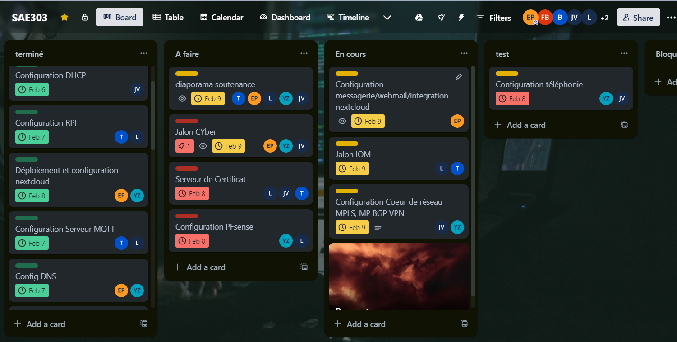
b. Organisation - Kanban
5
09/02/2024

Slide 6
2. Configuration de l’infrastructure réseau
Schéma du réseau
Adressage IP
Coeur de réseau
Protocoles de routage
Tunnels MPLS
d. Sites distants
Router-on-a-stick
DHCP
6
09/02/2024

Slide 7
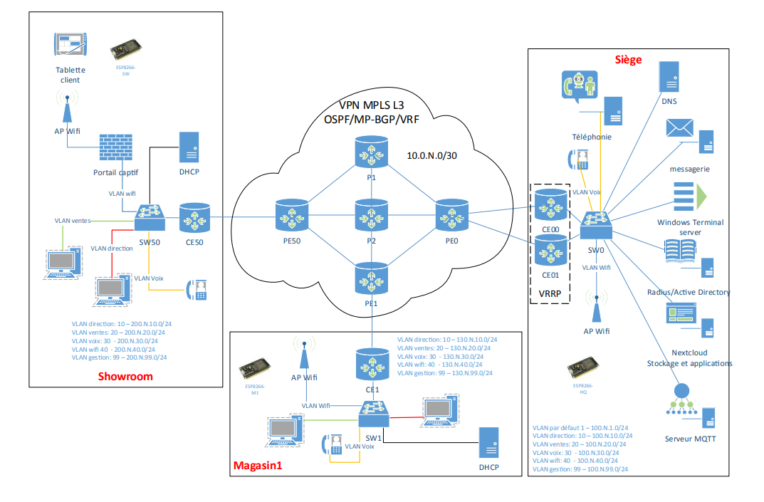
Schéma du réseau
7
09/02/2024

Slide 8
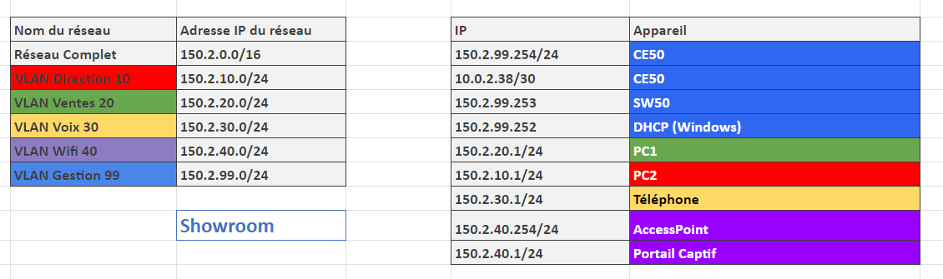
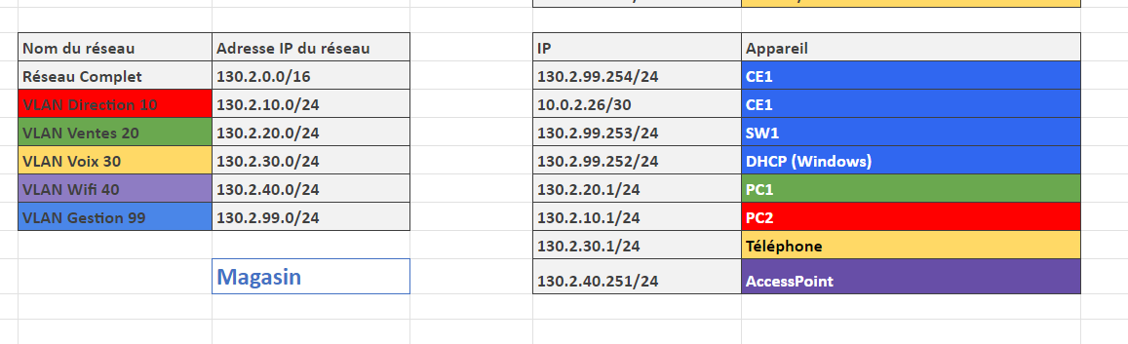
b. Adressage IP
8

Slide 9
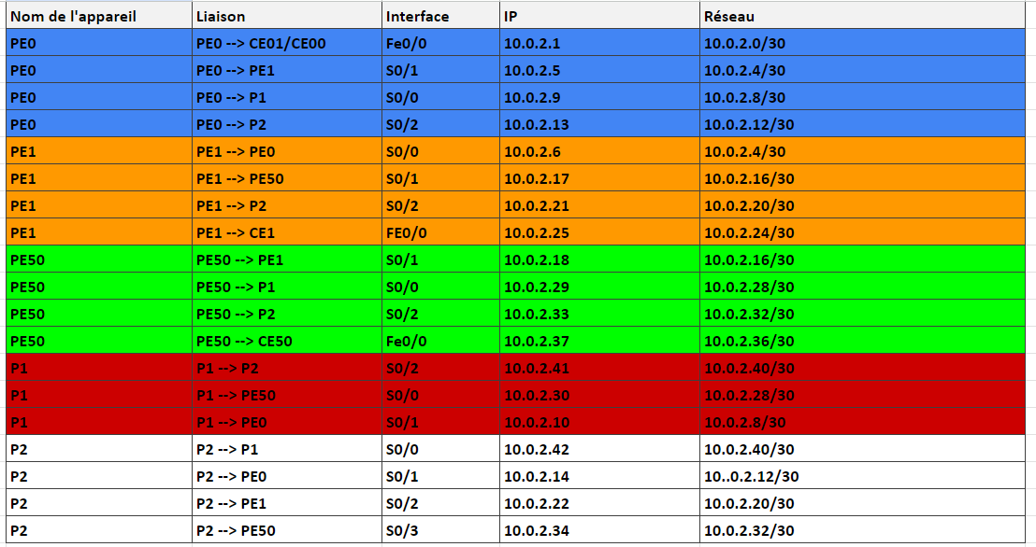
b. Adressage IP
9
09/02/2024

Slide 10
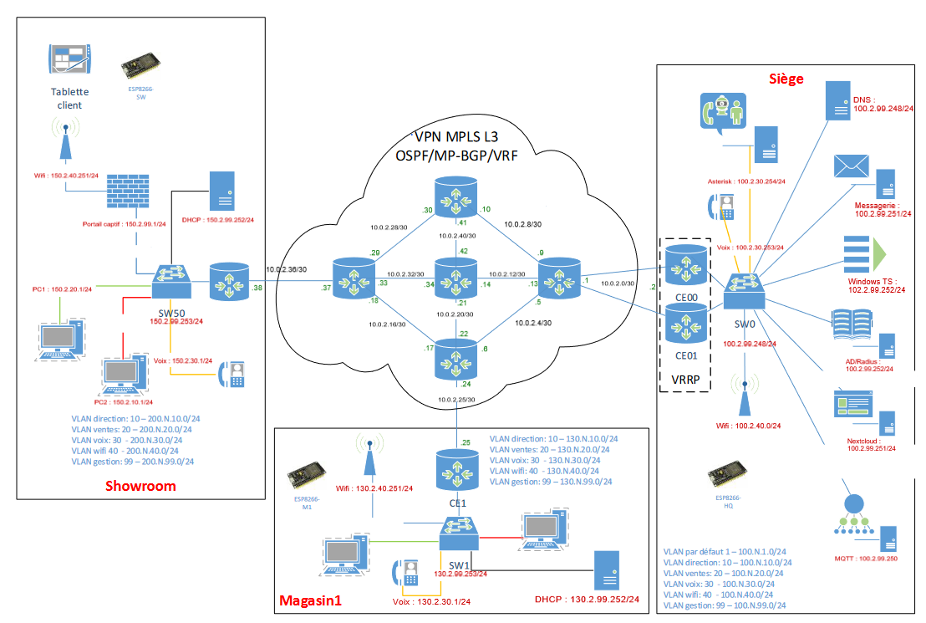
b. Adressage IP
10
09/02/2024

Slide 11
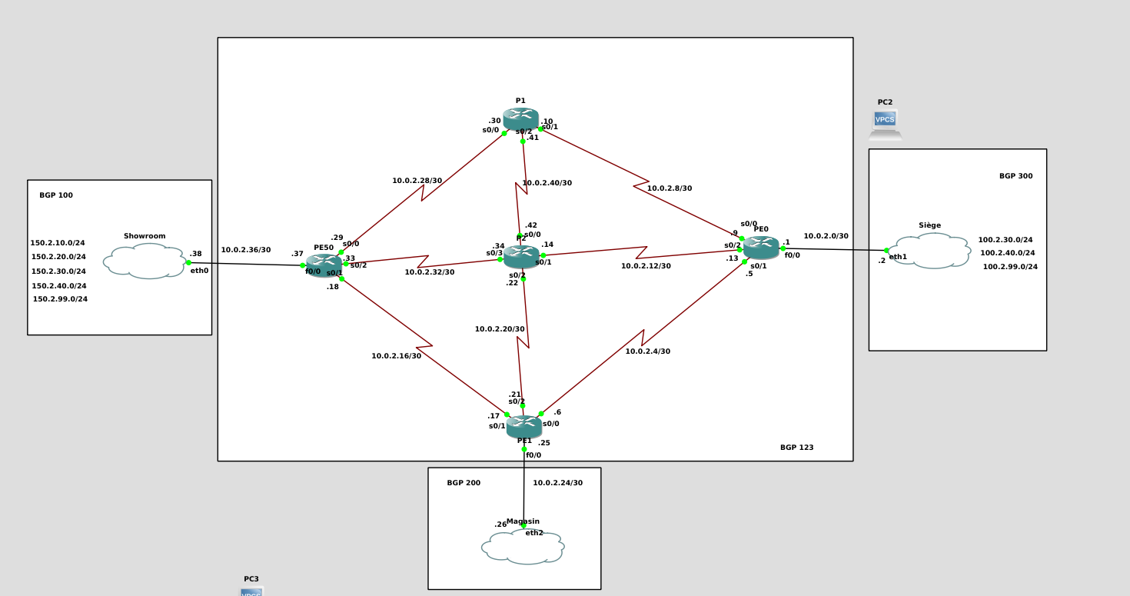
c. coeur de réseau
11
09/02/2024

Slide 12
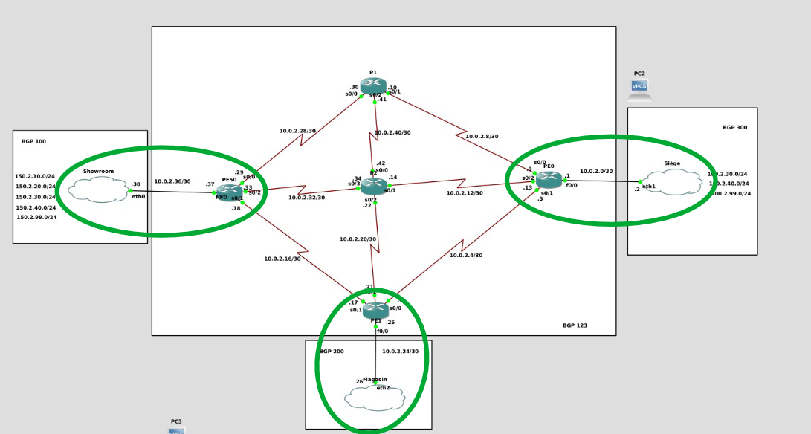
c. coeur de réseau
12
09/02/2024

Slide 13
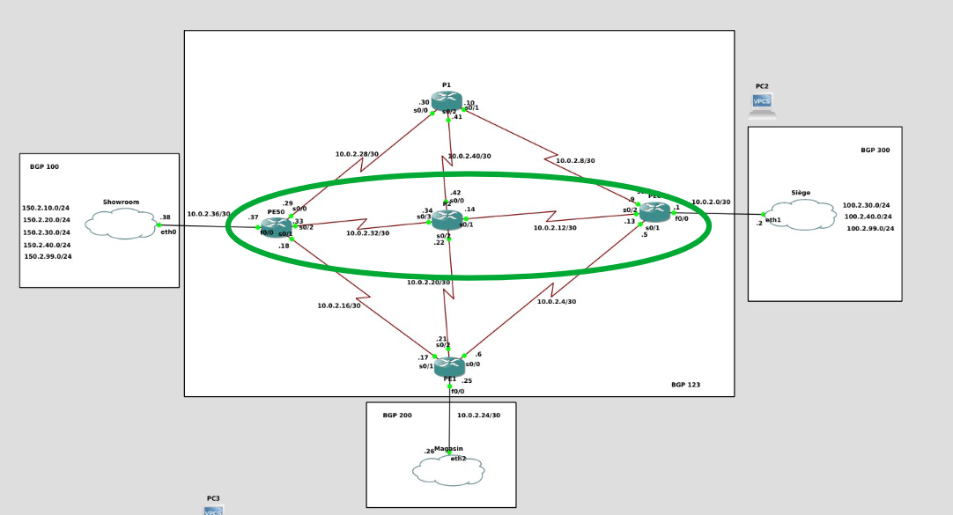
c. coeur de réseau
13
09/02/2024

Slide 14
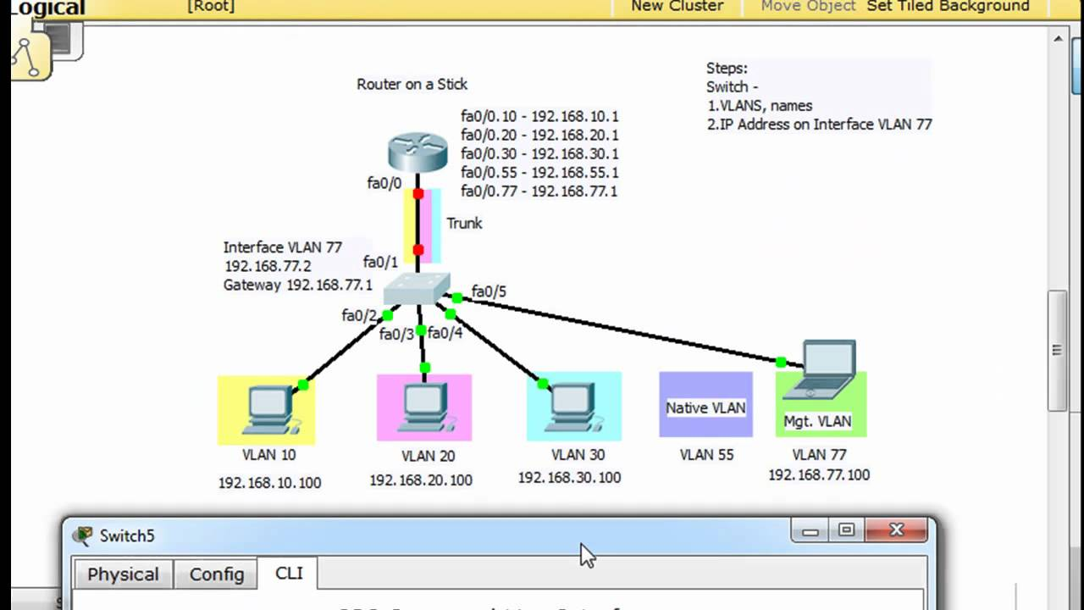
d. Sites distants - Router-on-a-Stick
14
09/02/2024

Slide 15
d. Sites distants - DHCP
15
09/02/2024

Slide 16
3. Mise en place de la téléphonie sur IP (SIP)
Machine virtuelle FreePBX
Configuration des client
16
09/02/2024

Slide 17
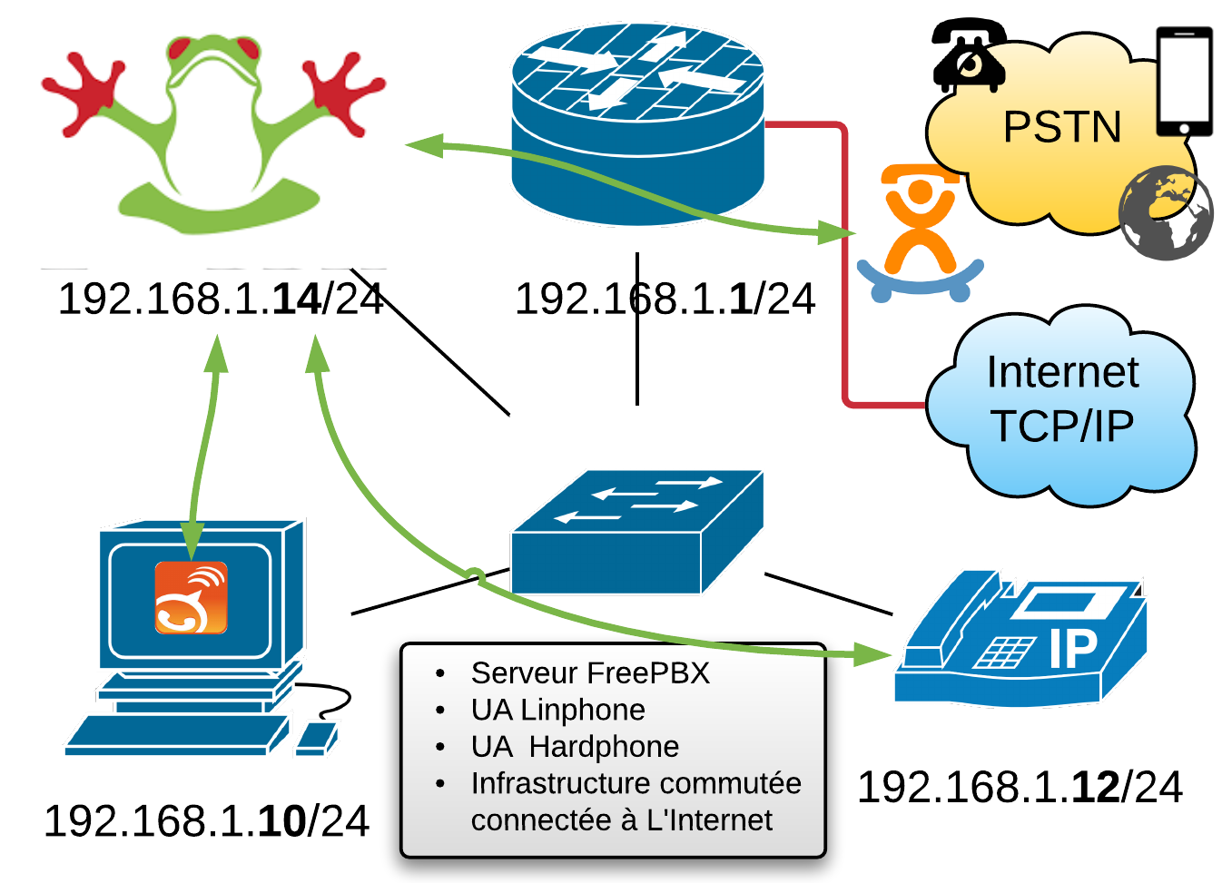
3. Machine virtuelle FreePBX
17
09/02/2024

Slide 18
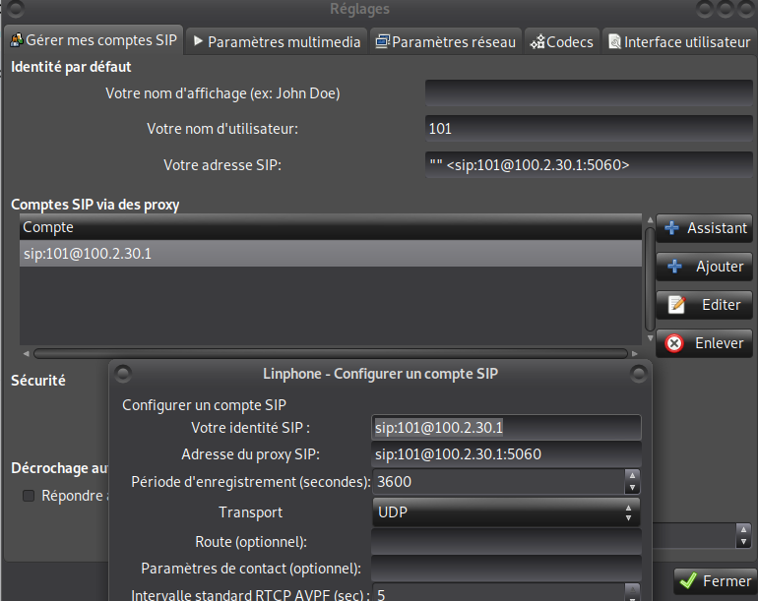
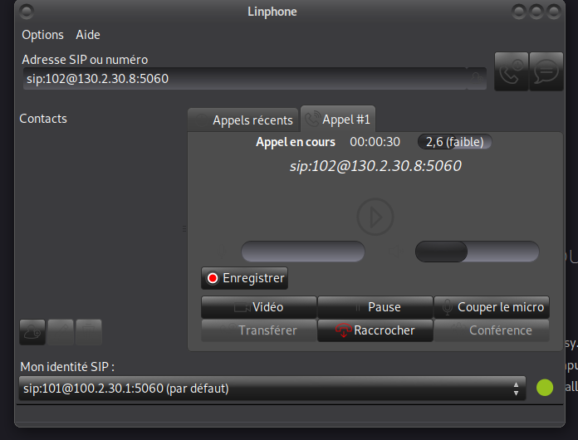
3. Machine Virtuelle FreePBX
18
09/02/2024

Slide 19
4. Configuration du serveur d’infrastructures
DNS
Active Directory
RADIUS
Terminal Server
19
09/02/2024
Notes:
une fois que l’infrastructure réseau est créer, on peut mettre en place de sservices réseau comme DNS, active directory…
pour permettre au users du réseau de pouvoir exercer leur travail dans de bonne conditions…nous avons installé les services…

Slide 20
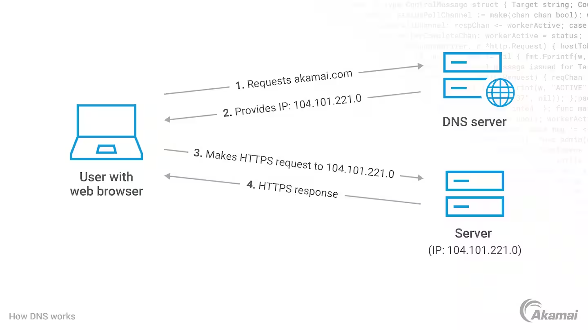
DNS
20
09/02/2024
Notes:
comme annuaire téléphonique, == > mapper des demandes de noms en adresses IP, en demandant à quel serveur l’utilisateur va communiquer

Slide 21
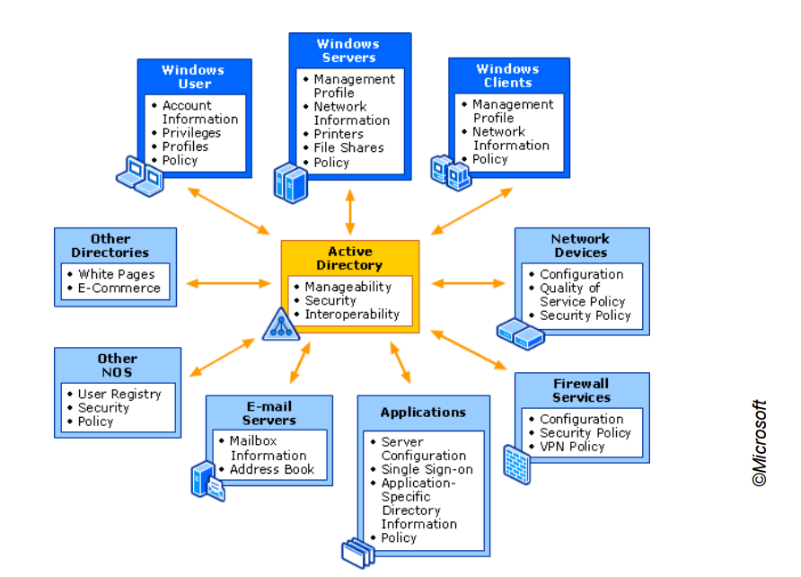
b. Active Directory
21
09/02/2024
Notes:
Active Directory (AD) est une base de données et un ensemble de services qui permettent de mettre en lien les utilisateurs avec les ressources réseau dont ils ont besoin pour mener à bien leurs missions.
nécéssite DNS. On peut créer des stratégie de groupe. Ds notre cas, on a crée des OU

Slide 22
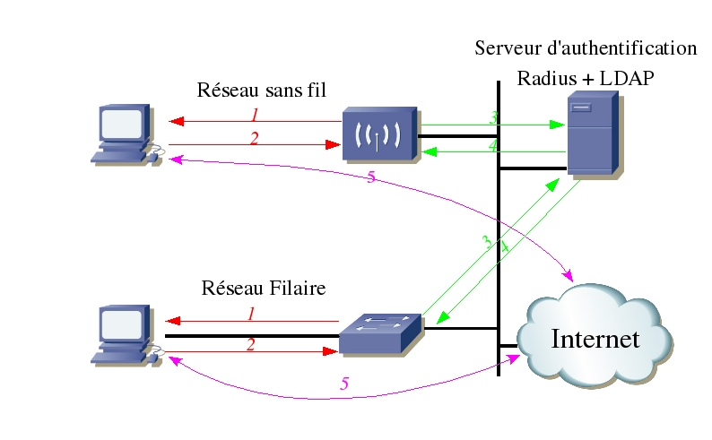
c. Radius
22
09/02/2024
Notes:
serveur d’authentification AAA.
AAA : Authentication, Authorization, Accounting traduction ⇒ Authentification, Autorisation et Traçabilité
pour authentifier l’accès des utilisateurs au réseau : fonctionne généralement avec un serveur d’annuaire : AD
Radius peut stocker les identités

Slide 23
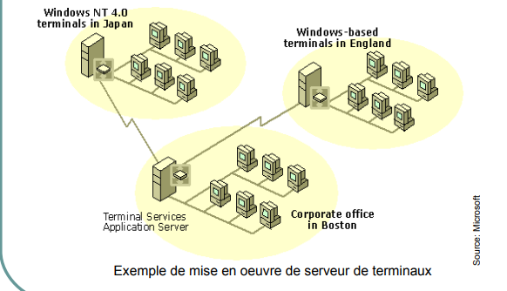
d. Terminal Services
23
09/02/2024

Slide 24
5. Configuration du serveur d’application
Messagerie
NextCloud
Pfsense
24
09/02/2024

Slide 25
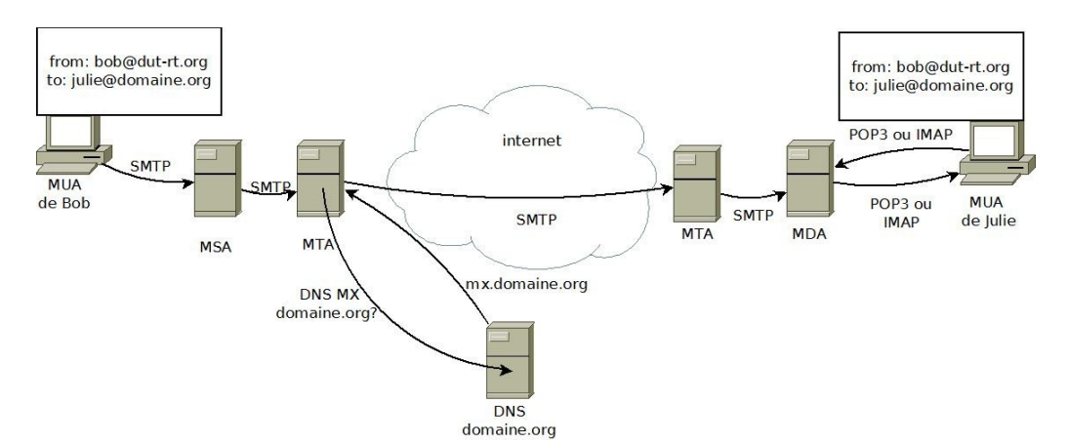
Messagerie
26
09/02/2024
Notes:
On a donc configuré le MTA, MDA, et MSA
MTA : Mail transfer Agent
MSA :Mail submission agent
SMTP : Simple mail transfer protocol
MDA : Mail delivery agent

Slide 26
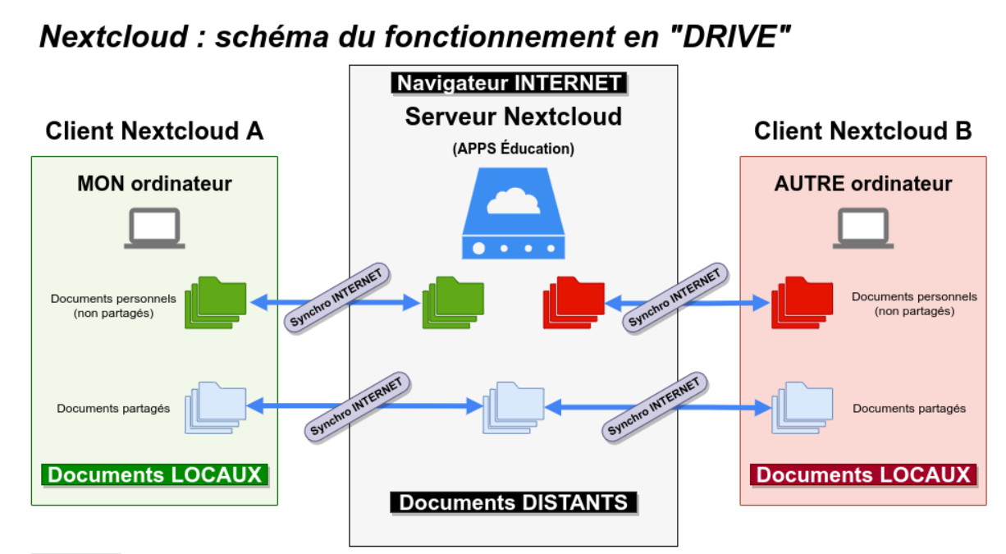
b. NextCloud
27
09/02/2024
Notes:
nextcloud: cloud en ligne permettant le stockage de donnée en local => meilleure gestion des donnée et confidentialité de celles-ci

Slide 27
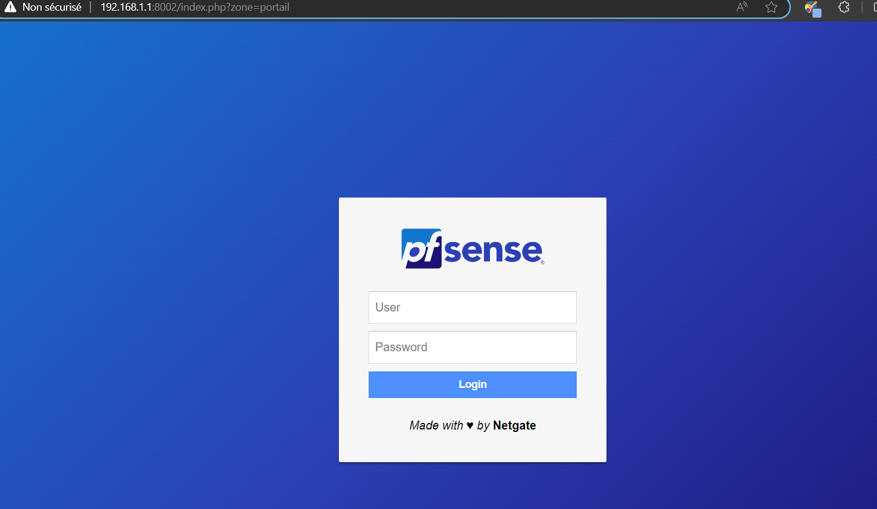
Portail Captif - Pfsense
28

Slide 28
6. Partie IOM
Schéma du réseau Iot
Liaison au Serveur MQTT
Liaison au Serveur web
Liaison au Serveur websocket
29
09/02/2024

Slide 29
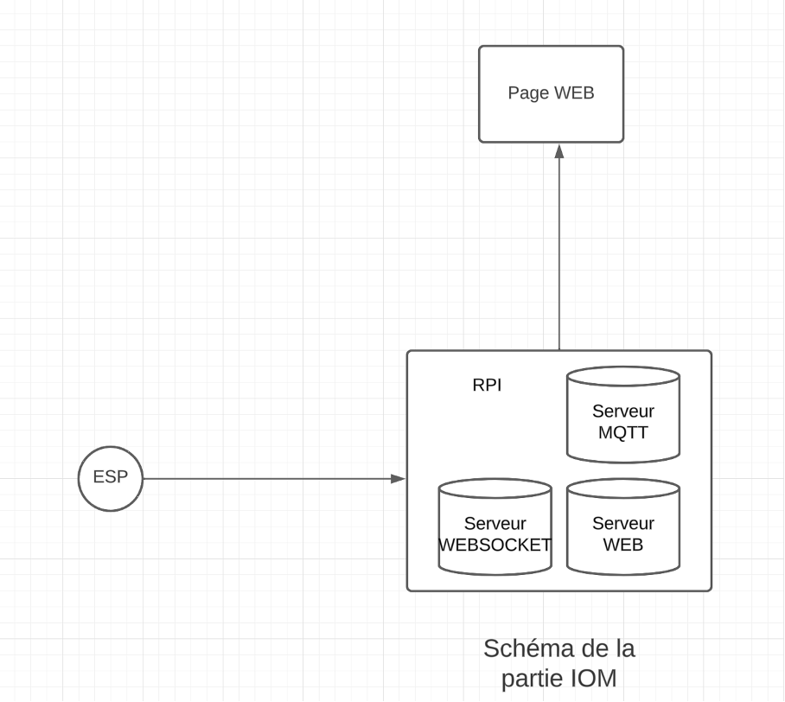
Schéma du réseau Iot
30
09/02/2024

Slide 30
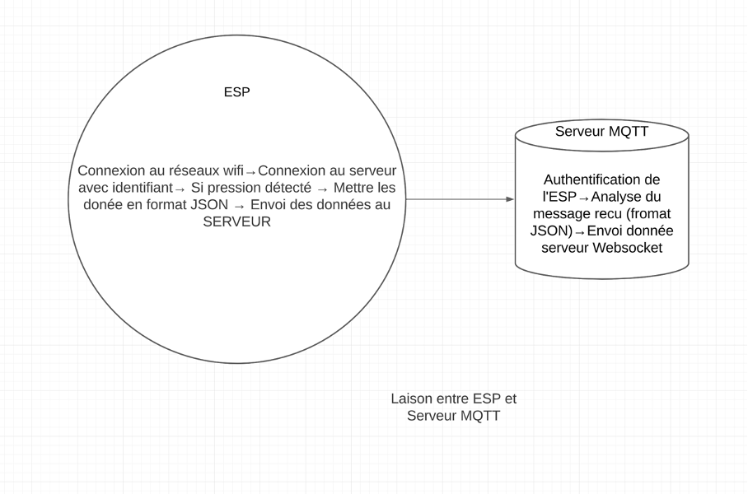
b. Liaison au Serveur MQTT
31
09/02/2024

Slide 31
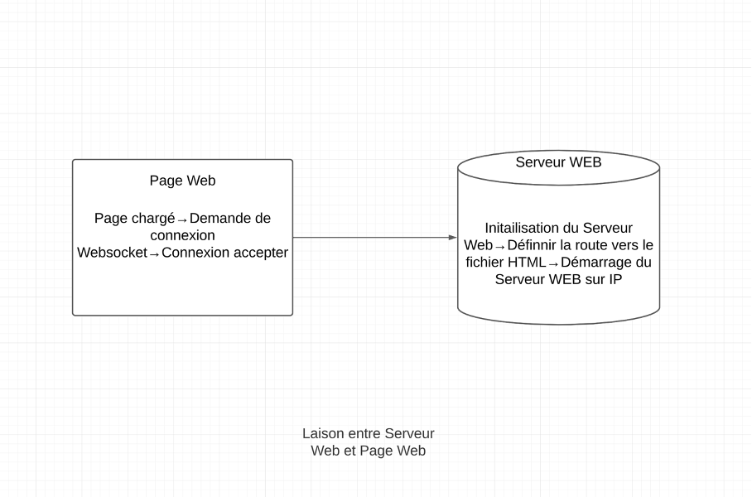
c. Liaison au Serveur web
32
09/02/2024

Slide 32
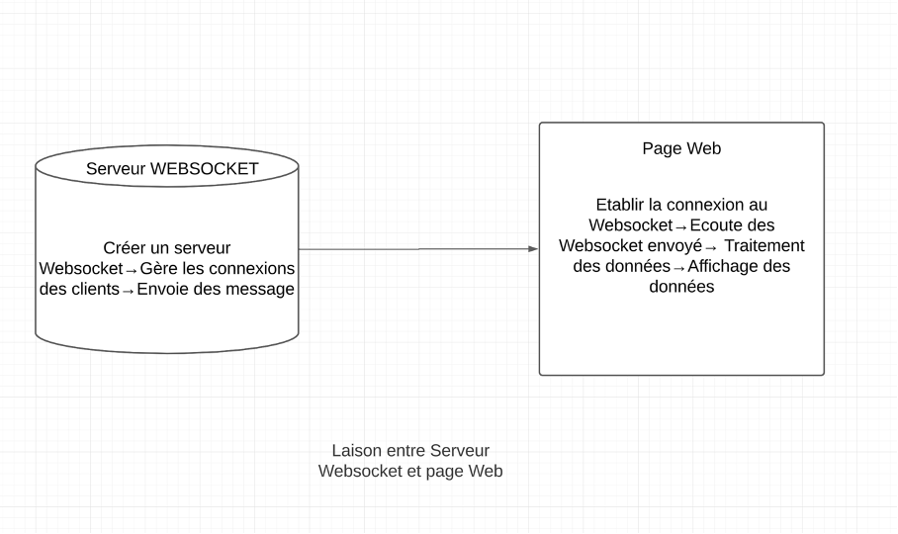
d. Liaison au Serveur websocket
34
09/02/2024

Slide 33


6. Partie Cyber
Pistes de sécurisation
Serveur de certificats
VRRP
nmap
Radius
Politique globale de sécurité
35
09/02/2024
Notes:
piste de sécurisation :
politique globale de sécurité : complexité des mdp, controle des accès, empêcher accès ssh aux appareils, filtrage adresse mac, DHCP Snooping, Contrôle des ports, changer le vlan natif de 1 à X

Slide 34
CONCLUSION
36
09/02/2024

